Slide 1
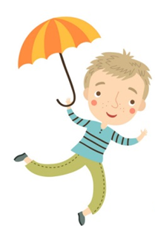
Ôn và khởi động

Slide 2
Bác trống trường
Tôi là trống trường. Thân hình tôi đẫy đà, nước da nâu bóng. Học trò thường gọi tôi là bác trống. Có lẽ vì các bạn thấy tôi ở trường lâu lắm rồi. Chính tôi cũng không biết mình đến đây từ bao giờ.
Hằng ngày, tôi giúp học trò ra vào lớp đúng giờ. Ngày khai trường, tiếng của tôi dõng dạc “tùng … tùng … tùng …”, báo hiệu một năm học mới.
Bây giờ có thêm anh chuông điện, thỉnh thoảng cũng “reng… reng… reng…” báo giờ học. Nhưng tôi vẫn là người bạn thân thiết của các cô cậu học trò.
(Huy Bình)

Slide 3
2
3
MÁI TRƯỜNG MẾN YÊU
Bài
5
BÁC TRỐNG TRƯỜNG

Slide 4
5
Chọn từ ngữ để hoàn thiện câu và viết câu vào vở
ngày khai trường
trống trường
báo hiệu
Năm nào cũng vậy, chúng em háo hức chờ đón (……………).
Năm wào cũng vậy, εúng em háo hức
εờ đŗ wgày δai ǇrưŊg.
Notes:
GV cho hs chọn từ. HS chọn vào từ nào thì GV nhấp vào từ đó. Nhấp đúng từ ‘lo lắng” thì nó sẽ di chuyển về chỗ trống. Sau đó enter là câu mẫu viết vở sẽ xuất hiện

Slide 5
6
Quan sát tranh và dùng từ ngữ trong khung để nói theo tranh
xếp hàng gấp sách vở
Notes:
GV linh động tổ chức HĐ

Slide 6
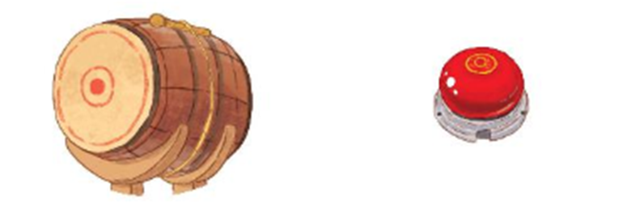
7
Nghe viết
Thỉnh thoảng có chuông điện báo giờ học. Nhưng
trống trường vẫn là người bạn gần gũi của học sinh.
Khi viết chữ đầu dòng, ta lưu ý gì?
Em hãy tìm từ dễ viết lẫn trong bài.
Đoạn trên có mấy câu?
Những chữ nào viết hoa? Vì sao?
Kết thúc câu có dấu gì?
Notes:
GV có thể cho HS viết từ khó vào bảng con nếu HS còn nhầm lẫn nhiều và thường xuyên. GV tự linh động từ khó phù hợp với địa phương.

Slide 7
Thỉζ κ♪ng có εuŪg đΗİn báo giờ hǌ.
Nǖưng Ǉrūg ǇrưŊg vẫn là wgưƟ bạn gần
gũi của hǌ ǧ΅ζ.
Notes:
GV chiếu cho HS xem cách trình bày trước, sau đó nhấn tắt màn hình rồi đọc cho hs viết.

Slide 8
8. Tìm trong hoặc ngoài bài đọc Bác trống trường từ ngữ có tiếng chứa vần ang, an, au, ao
Bác trống trường
Tôi là trống trường. Thân hình tôi đẫy đà, nước da nâu bóng. Học trò thường gọi tôi là bác trống. Có lẽ vì các bạn thấy tôi ở trường lâu lắm rồi. Chính tôi cũng không biết mình đến đây từ bao giờ.
Hằng ngày, tôi giúp học trò ra vào lớp đúng giờ. Ngày khai trường, tiếng của tôi dõng dạc “tùng … tùng … tùng …”, báo hiệu một năm học mới.
Bây giờ có thêm anh chuông điện, thỉnh thoảng cũng “reng… reng… reng…” báo giờ học. Nhưng tôi vẫn là người bạn thân thiết của các cô cậu học trò.
(Huy Bình)

Slide 9
8
Ngoài bài:
ang
an
bàng
hàng
bạn
tàn
cảng
lan
au
ao
đau
sáu
ao
đào
lau
cao
Notes:
Gọi HS đọc lại bài

Slide 10
9
Đọc và giải câu đố
Ở lớp mặc áo đen, xanh
Với anh phấn trắng đã thành bạn thân
(Là cái gì?)
“Reng… reng” là tiếng của tôi
Ra chơi, vào học, tôi thời báo ngay.
(Là cái gì?)
Notes:
Nếu GV giới thiệu bài hát, có thể mở youtube nhé

Slide 12
Dặn dò:
+ Xem lại bài trang 56 đến trang 59
+ Xem bài Giờ ra chơi (trang 60 + 61)

